Slide 1
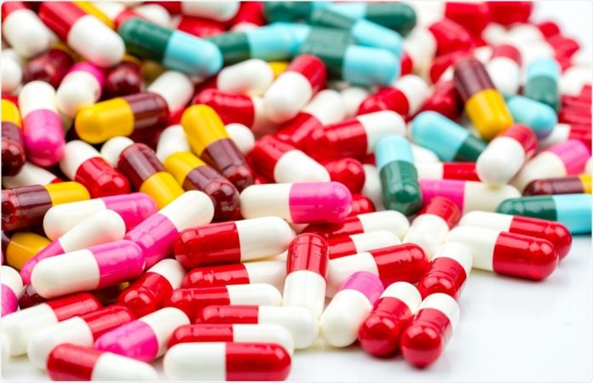
НЕПРАВИЛНА УПОТРЕВА АНТИБИОТИКА И СУПЛЕМЕНАТА
II-в Гимназија “Јосиф Панчић“

Slide 2
ШТА СУ АНТИБИОТИЦИ?
Антибиотици су лекови који спречавају раст бактерија и примењују се у лечењу бактеријских инфекција.
Реч антибиотик долази из латинског језика и значи „против живота“ (анти – против; биос – живот).
Антибиотицима се лече само болести изазване бактеријама
Немају никакво дејство против вирусних инфекција
Не треба их користити у случају грипа, као ни код лечења обољења изазваних гљивицама.

Slide 3
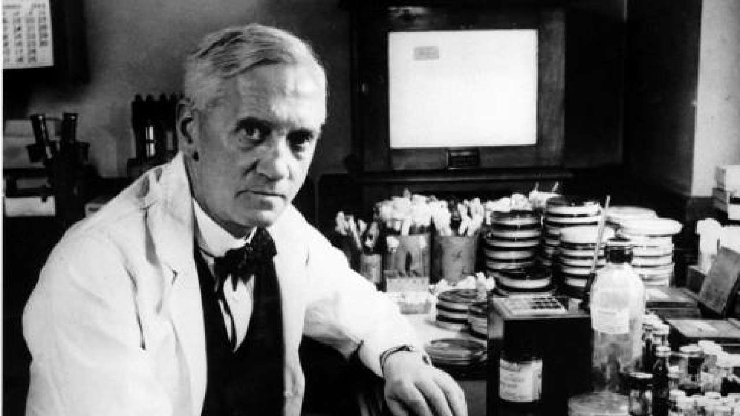
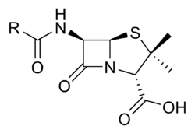
ПЕНИЦИЛИН
Пеницилин је први антибиотик који је откривен 1928. године.
Открио га је Александар Флеминг у својој лабораторији.
Oво откриће описује се као једна од највећих случајности у историји науке.
Aleksandar Fleming,Howard Florey и Ernst Boris Chain добили су Нобелову награду 1945. године.

Slide 4
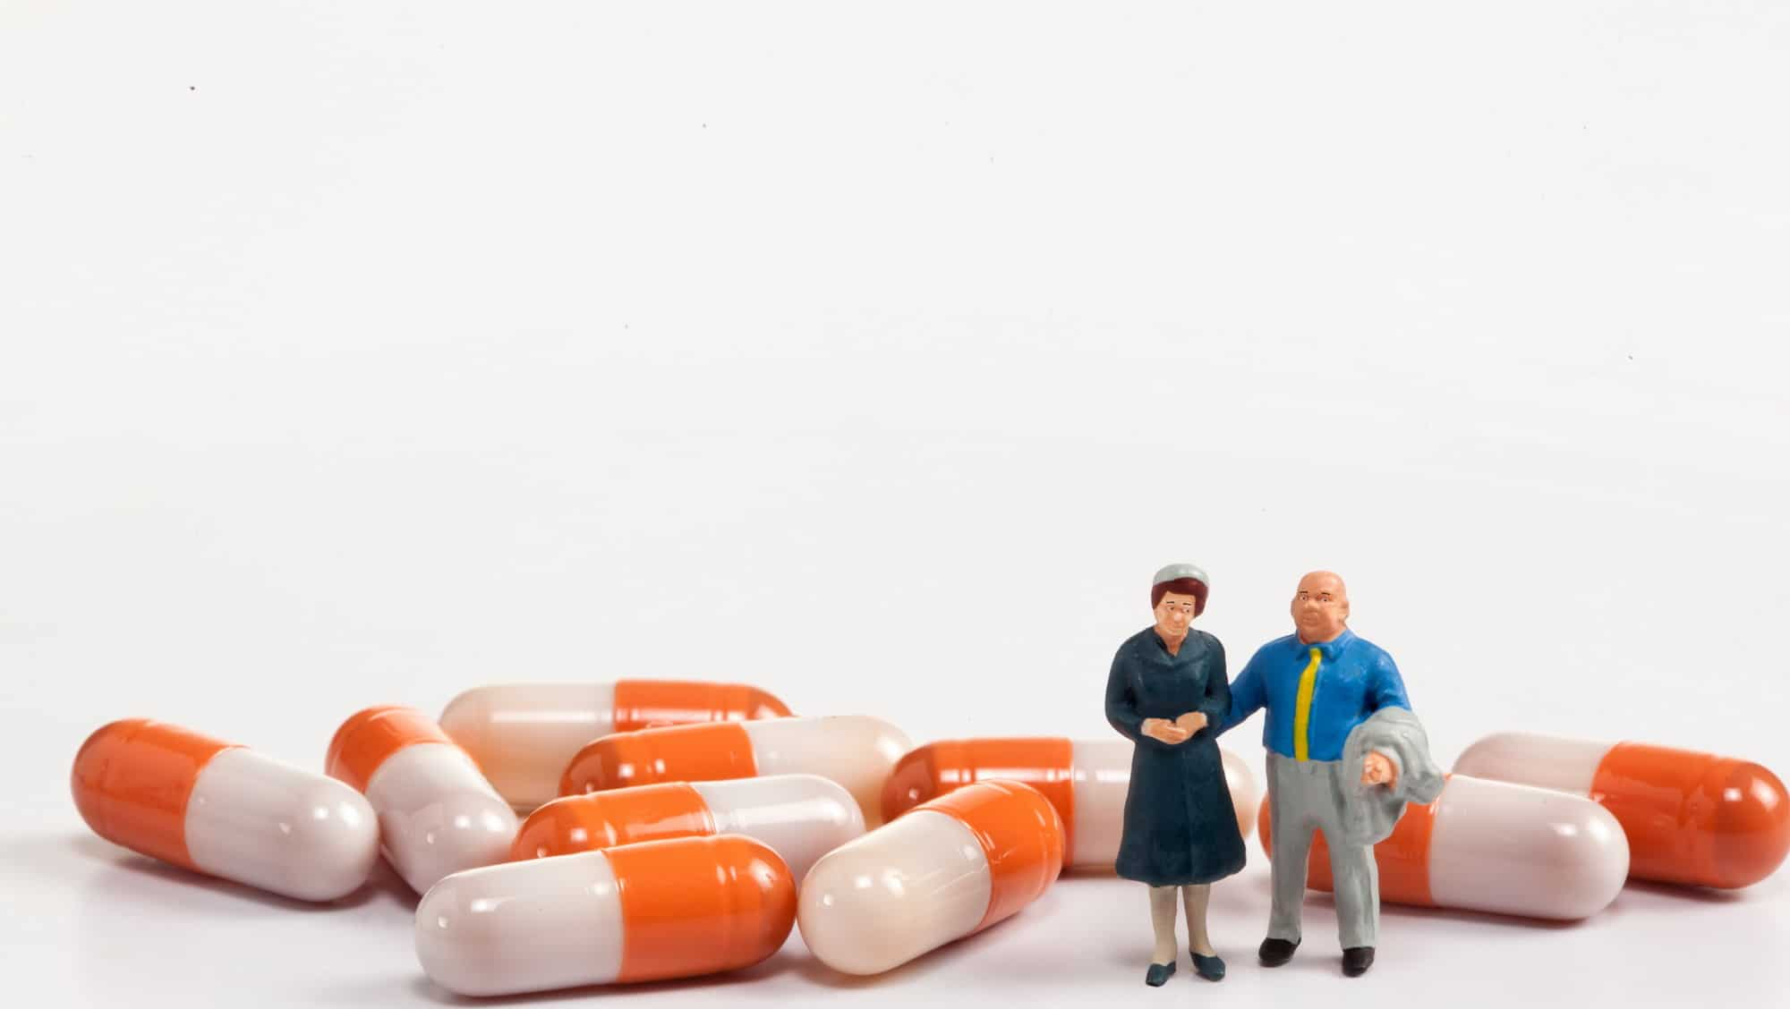
ПРАВИЛНА ПОТРЕБА АНТИБИОТИКА
Суштина рационалне примене антибиотика се састоји у познавању и придржавању основних принципа оптималне терапије.
Они се огледају у:
правилном избору антибиотика
адекватном дозирању према индивидуалним карактеристикама болесника (врста и тежина инфекције)
карактеристикама самог болесника
Стога је веома битно да пацијенти не прибегавају самолечењу и самоиницијативном избору антибиотика!!!

Slide 5
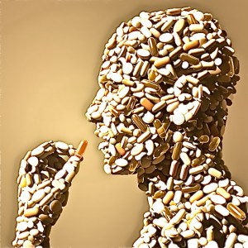
ШТА ЈЕ ЗАПРАВО ИДЕАЛАН АНТИБИОТИК?
Идеалан антибиотик:
селективно је токсичан за патогене микроорганизме
не утиче значајно на нормалну микрофлору домаћина
има повољне фармакодинамске особине
( добра продорност на месту инфекције)
не изазива нежељене реакције у организму човека
када се споро развија резистенција
активан је,примењен и орално и парентерално
цена терапије прихватљива

Slide 6
Предуслови за успешну антибиотску терапију
Поред тачне дијагнозе, познавање болесника и фармаколошких карактеристика лекова, оптимална примена антибиотика подразумева:
предходну бактериолошку верификацију
2. испитивање сензитивности изоловане клице на лекове, на основу чега се бира ефикасан антимикробни лек најужег спектра деловања, са најнижом токсичношћу, најпогоднијим начином примене и најнижом ценом

Slide 7
Разлози неправилне употребе антибиотика
Фактори који доприносе неадекватној употреби антибиотика су бројни:
самомедикација
примена антибиотика у лечењу вирусних инфекција
мотивација лекара за применом "најбољег лека"
жеља пацијента за брзим излечењем
недовољно познавање основних принципа фармакотерапије
утицај фармацеутске индустрије

Slide 8
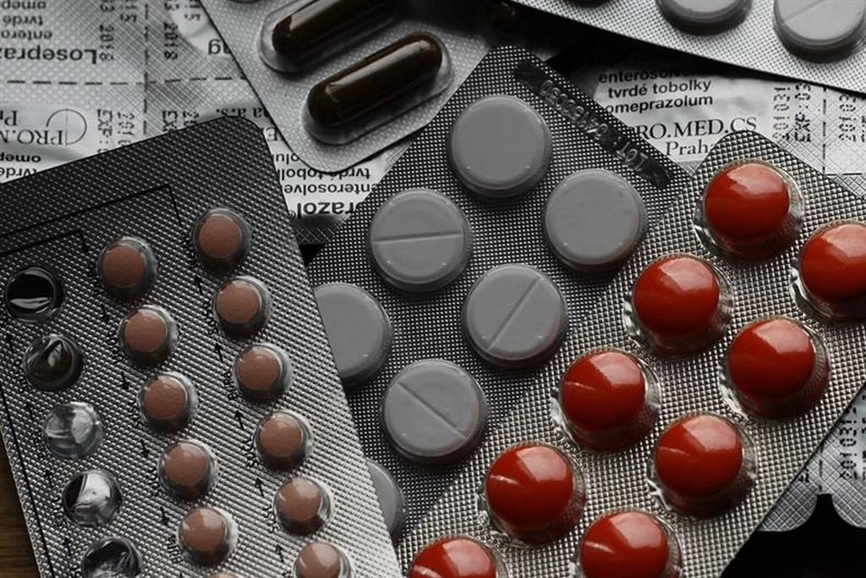
НЕПРАВИЛНА УПОТРЕБА АНТИБИОТИКА И ПОСЛЕДИЦЕ
Велика ефикасност, доступност и задовољавајућа подношљивост су омогућиле прешироку и некритичну употребу антибиотика.
Најважније последице њихове нерационалне примене су:
смањена ефикасност због развоја отпорности и неосетљивости бактерија (скраћује се употребна вредност)
пораст алергијских реакција и нежељених ефеката
повећани трошкови лечења.
Примена антибиотика у великим дозама и дуже времена може да доведе до промене нормалне цревне флоре, појаве пролива, цолпита, гљивичних и суперинфекција.

Slide 10
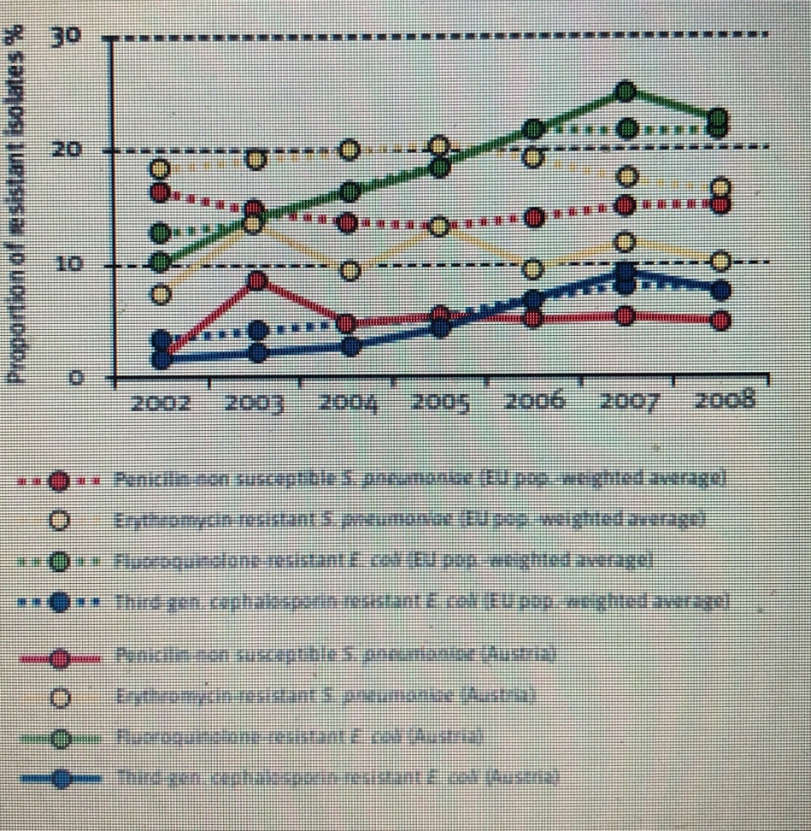
Трендови у резистенцији антибиотика код S. pneumoniae и
E. Coli у пондерираној просечној популацији ЕУ-а, 2002.-2008.
Извор: ЕАРСС, 2009.
Кратак филм о антибиотицима

Slide 11
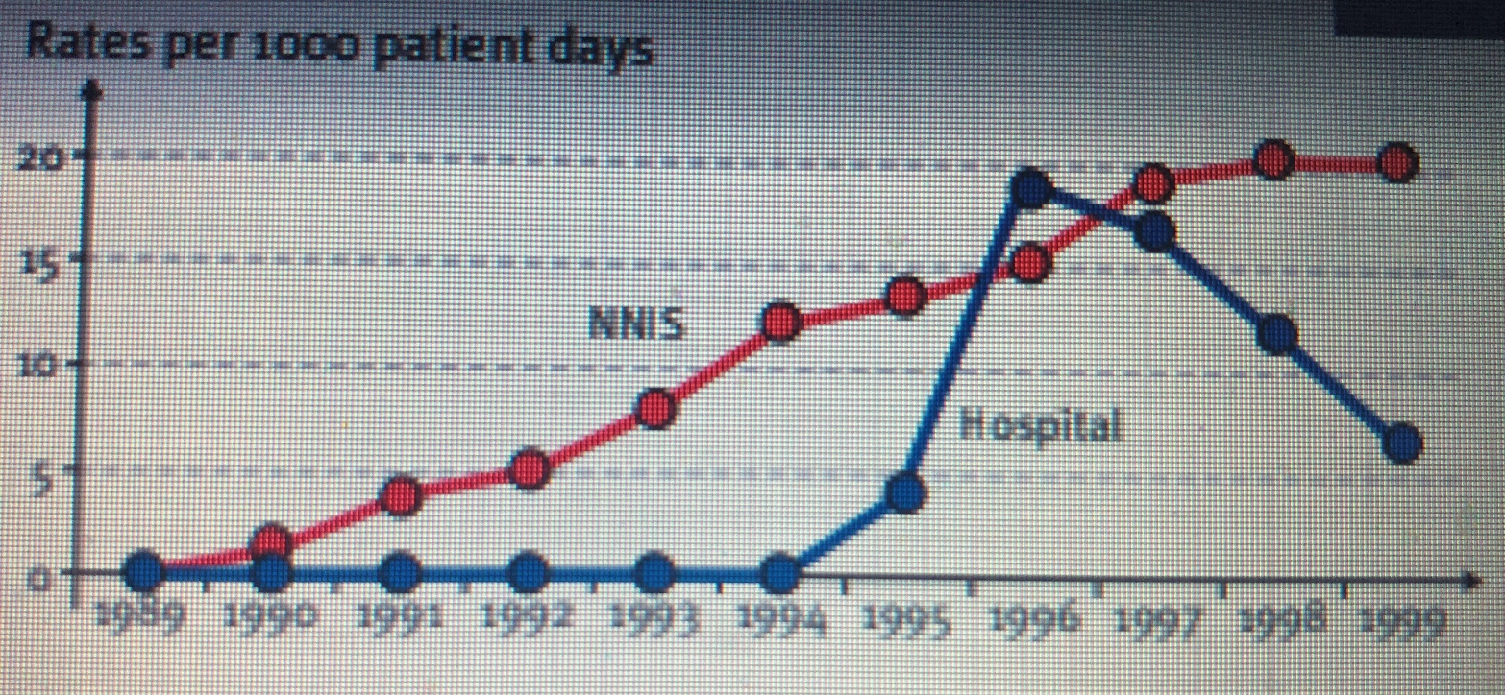
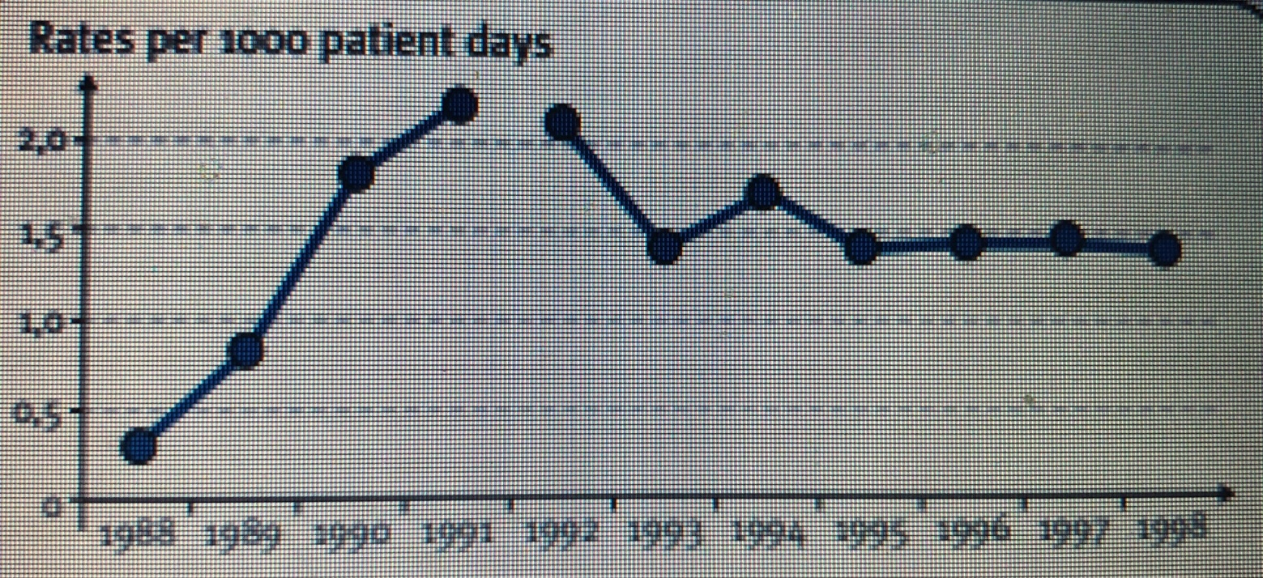
Стопе ентерококних бактерија резистентних на ванкомицин у болници пре и након имплементације програма
управљања антибиотицима у успоредби са стопама у болницама сличне величине унутар Националног сустава за надзор инфекција (ННИС) .
Извор: Carling P, et al 2003.
Стопе болничких инфекција бактеријом, Clostridium difficile, на 1000 пацијената/дана пре и након имплементације програма управљања антибиотицима.
Извор: Carling P, et al 2003.16.

Slide 12
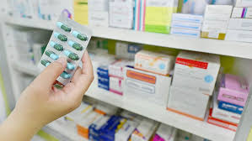
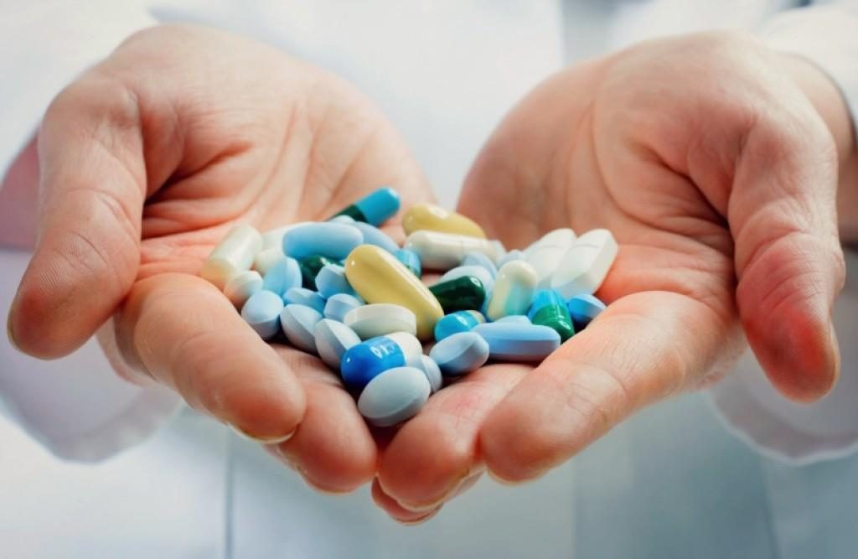
САВЕТИ ЗА ПРИМЕНУ АНТИБИОТИКА
Лечење антибиотиком траје најмање 5 до 7 дана. Антибиотици делују неколико сати или неколико дана, што зависи од јачине инфекције.
Терапија се не сме прекидати након првог побољшања јер је могуће да се бактеријска инфекција врати.
Антибиотици се морају узимати сваког дана у одређеним временским размацима.
Антибиотике треба пити само са водом или чајем. Антибиотике не узимајте с млечним производима, јер се тако смањује њихово деловање.
Обнављајте цревну флору коју антибиотик оштећује употребом пробиотских препарата.
Важно је напоменути да су поједини антибиотици фотосензитивни. То значи да њихово узимање и излагање сунцу може довести до алергијских промена на кожи.
Антибиотске сирупе не чувајте за следећи пут, већ ако је потребно јавите се свом изабраном лекару.
Никада не узимајте антибиотике без рецепта – у Србији је на жалост дозвољено куповати антибиотике без лекарског рецепта што омогућава да се сами лечимо и пијемо лекове без консултовања са лекаром

Slide 13
ШТА СУ СУПЛЕМЕНТИ?
Суплементи нису лекoви, већ природни додаци исхрани који се могу користити као благи диуретици, седативи, средства за смањење ризика од болести, за нормалан рад желуца и тако даље.
Дијететскe суплементе људи користе за јачање здравља.
Они су врло популарни у свету, али колико су заиста безбедни?

Slide 14
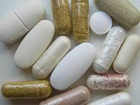
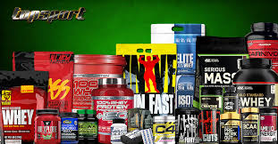
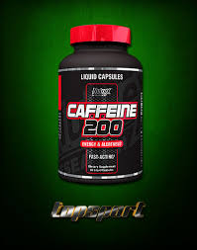
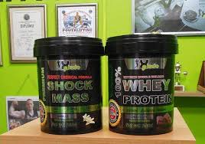
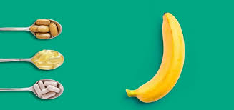
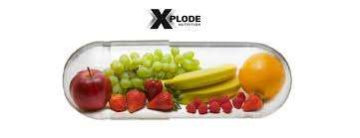
ВРСТЕ СУПЛЕМЕНАТА
Дијететски суплементи
Дијететски суплементи
спортски суплементи

Slide 15
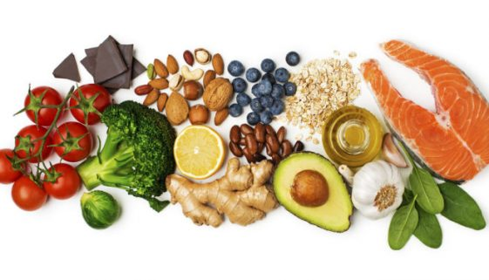
Правилном исхраном се могу задовољити све потребе организма за витаминима, минералима и другим нутријентима. Међутим, убрзан темпо живота у савременом свету натерао је већину људи да се неправилно хране..

Slide 16
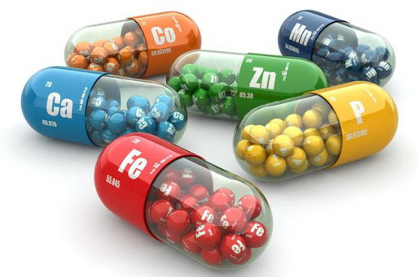
Иако свест о значају суплементације све више расте, још увек постоји много предрасуда и погрешних представа о суплементима. Заиста има много препарата и продаваца суплемената, како проверених тако и непроверених,што битно утиче на њихову распрострањеност.
ПЕТ НАЈВЕЋИХ МИТОВА:
Суплементи су замена за храну
Суплементи доносе брзе резултате
Протеин је само за бодибилдере
Креатин „навлачи“ воду
Сагоревачи смањују мишићну масу

Slide 17
АЛИ ШТА ЈЕ ЗАПРАВО ЗДРАВИЈЕ?
Данас је све популарнија, како код професионалних спортиста тако и код рекреативаца, употреба дијететских препарата за повећање мишићне масе.
Ови препарати представљају концентрисане изворе нутријената и других супстанци са нутритивним и физиолошким ефектима.
Сврха ових препарата је да допуњују нормалну исхрану и повећавају њену нутритивну густину
Какав је твој став по питању суплемената?

Slide 18
РАДИЛИ:
Николија Вуковић
Татјана Милановић
Лена Ђуровић
Јована Јевтић
Александра Димитријевић
Иван Богдановић

